Slide 1
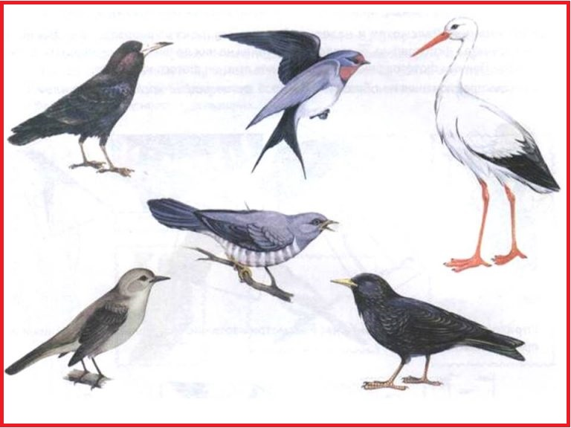
Занятие по развитию речи на тему «Перелетные птицы» старшая группа
Выполнил: Белякова Е. А.
МБДОУ «Детский сад № 14»

Slide 2








Составление рассказа о перелетных птицах по пиктограммам

Slide 3
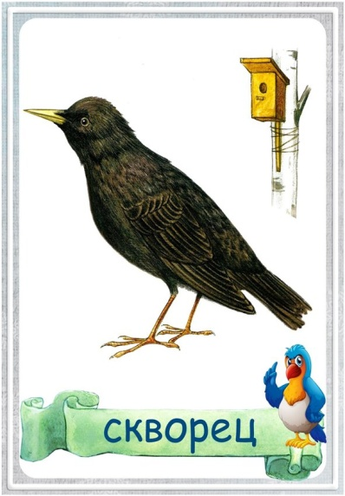
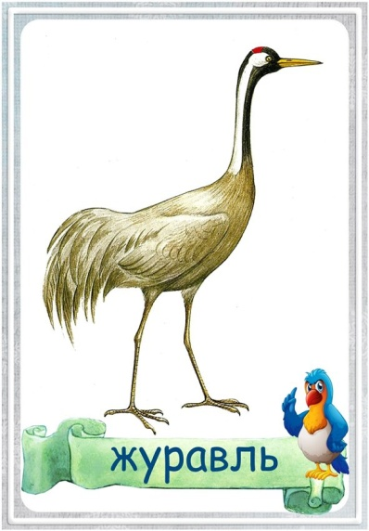
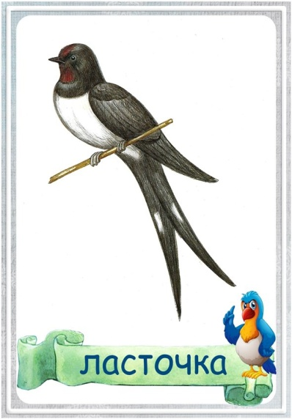
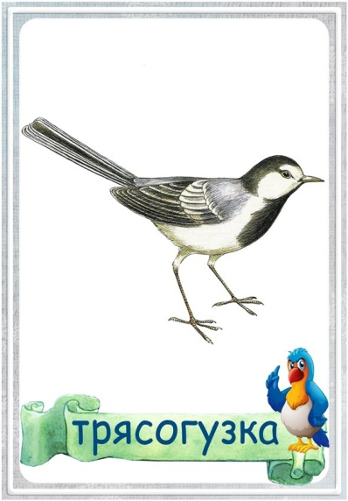
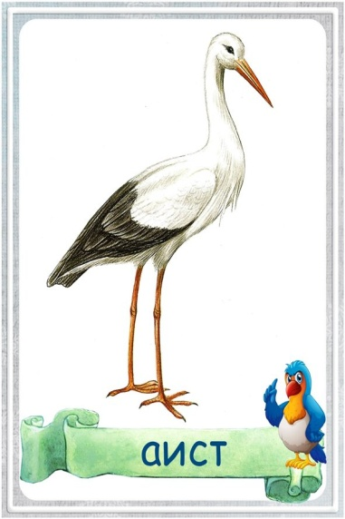
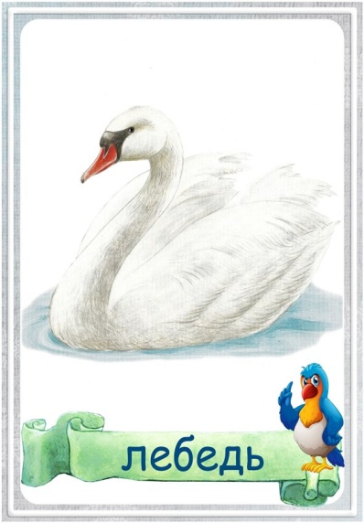
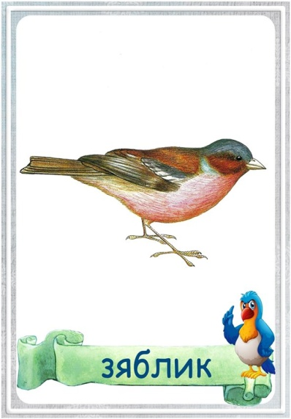
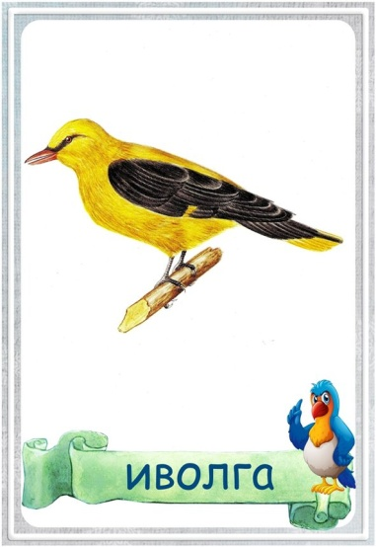
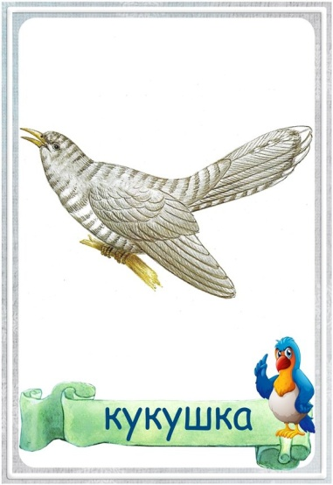
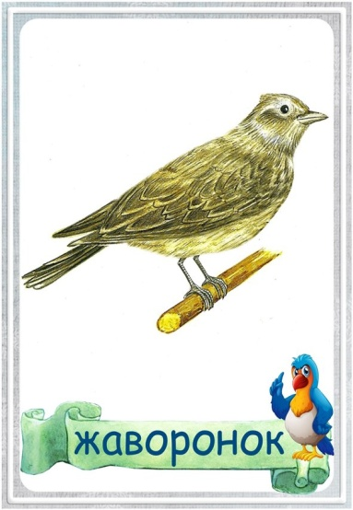
Игра «Опиши птицу»

Slide 4
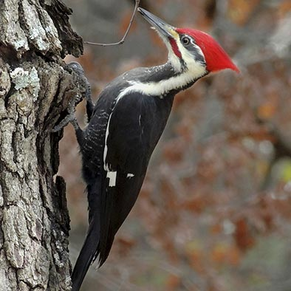
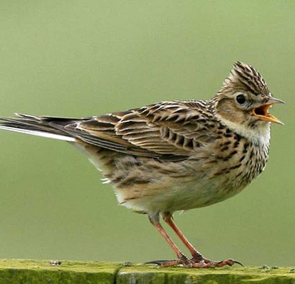
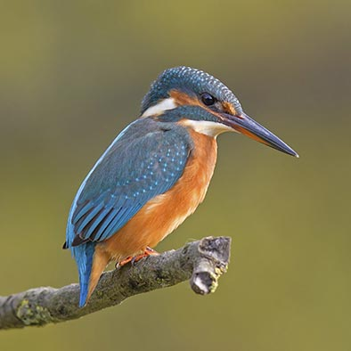
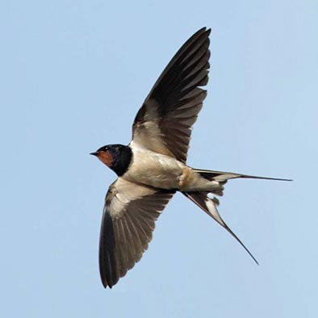
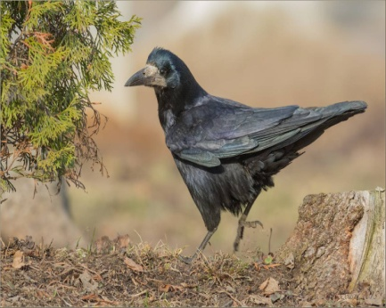
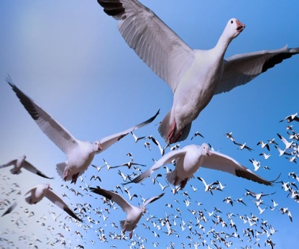
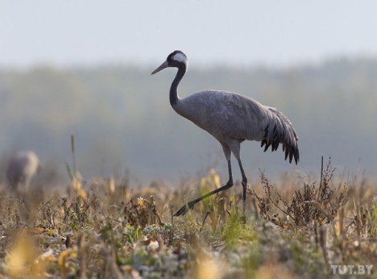
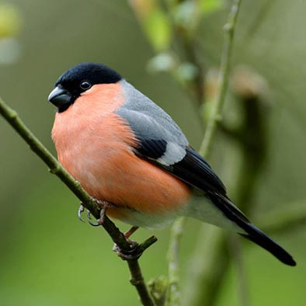
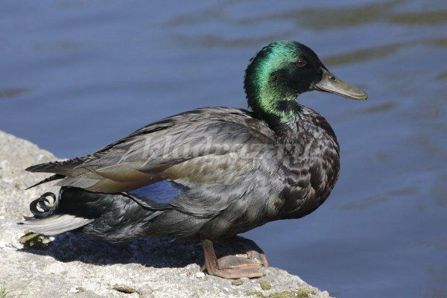
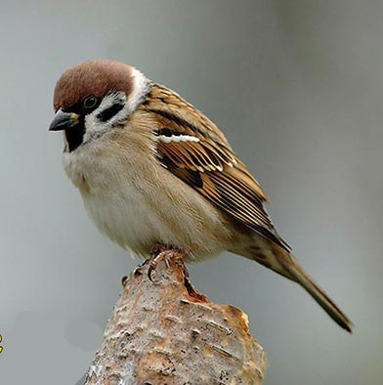
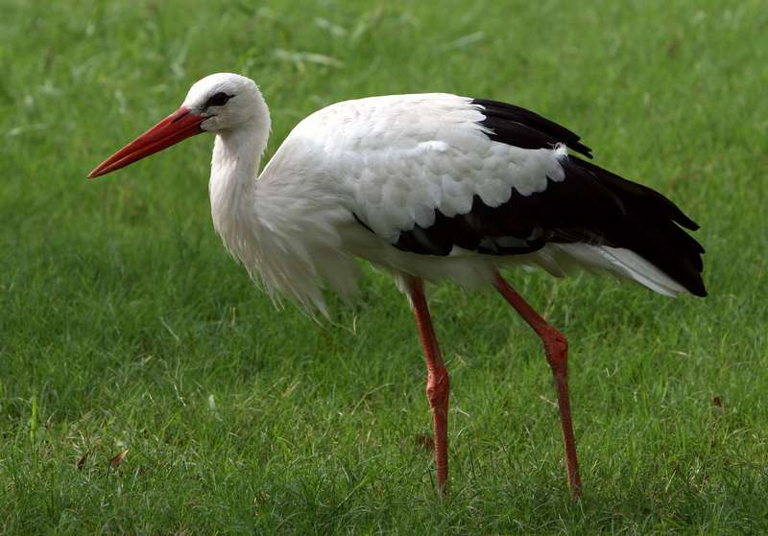
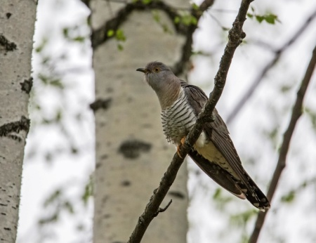
Игра «Четвертый лишний»
Зимородок
Ласточка
Дятел
Жаворонок
Грач
Гусь
Журавль
Снегирь
Утка
Воробей
Аист
Кукушка

Slide 5

Физкультминутка «Дождик»
Дождик, осень стучит: кап-кап, кап-кап! (негромко стучим ножками по полу).
Солнышко за тучкой спит: бай-бай, бай-бай! (кладем руки под щеку, качаемся из стороны в сторону).
Урожай мы весь собрали: ох-ох, ох-ох! (поднимаем с земли воображаемый груз, поднимаем его над головой).
И гулять мы реже стали: бр-рррр, бр-рррр! (обнимаем себя обеими руками, дрожим).

Slide 6
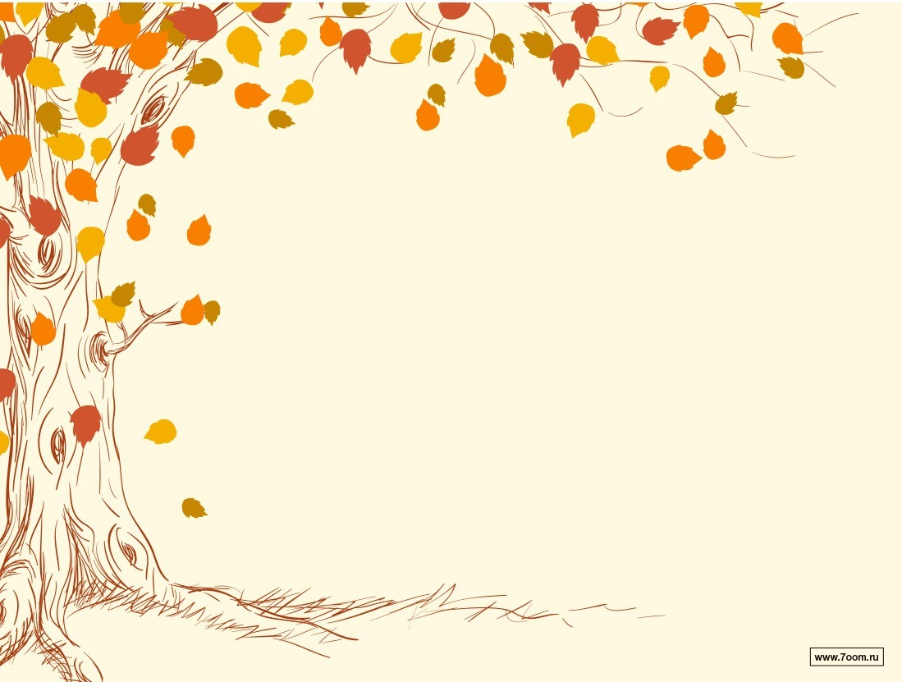
Стихотворение И. Токмаковой «Ветрено»
Ветрено! Ветрено,
Ветрено,
Вся земля
Проветрена!
Ветер листья с веток
Разогнал по свету:
Липовый,
Берёзовый,
Жёлтый лист
И розовый,
Красный,
Разноцветный,
Старый лист газетный…
Солнечно,
Ведрено…
Ветрено! Ветрено!

Slide 7
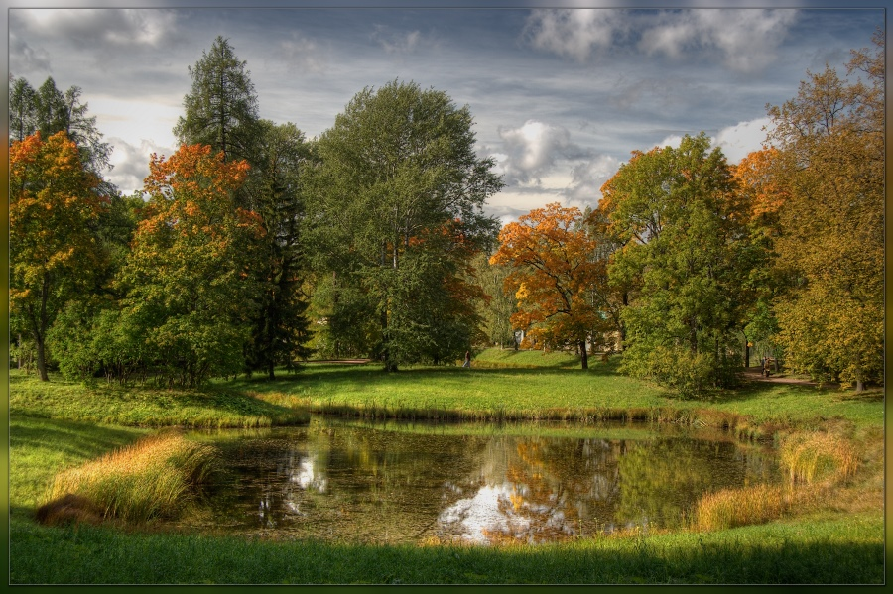
Иллюстрация ранней осени. сентябрь

Slide 8
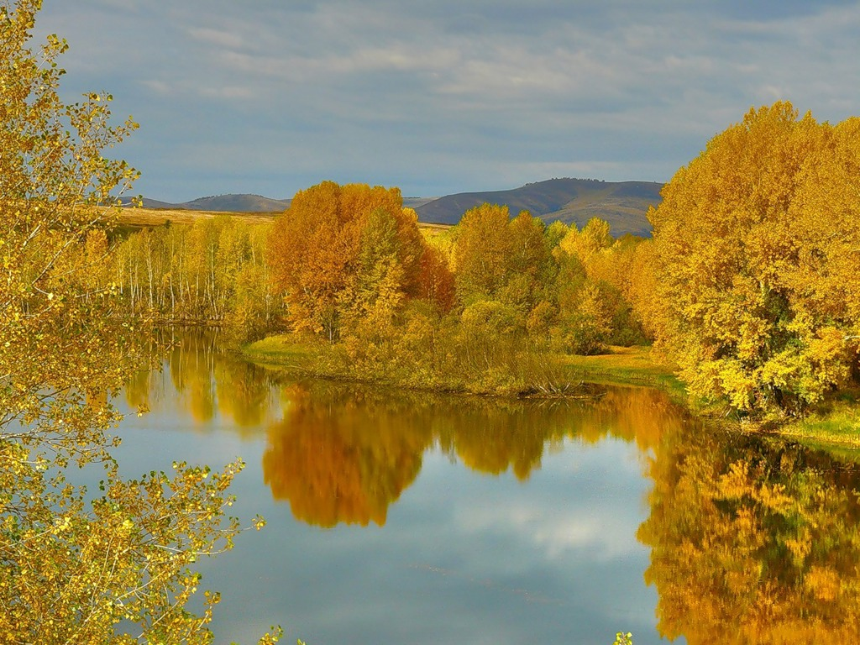
Иллюстрация золотой осени. октябрь

Slide 9
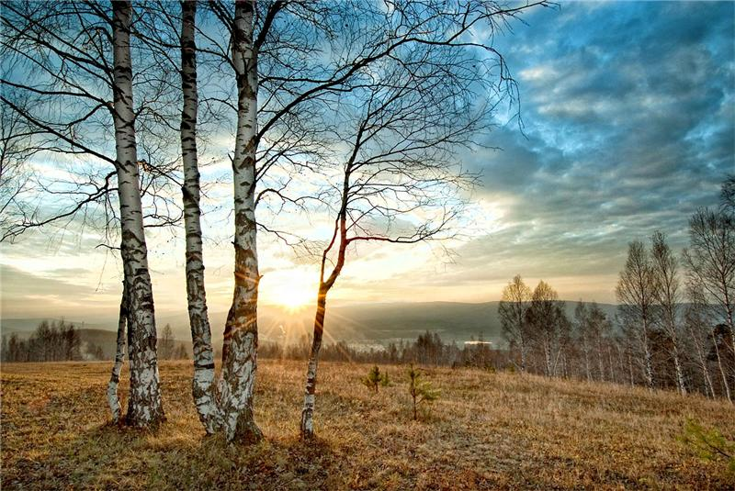
Иллюстрация поздней осени. Ноябрь

Slide 10
